Slide 1

Asignatura: Entornos de desarrollo
UML- Unified Modeling Language

Slide 2
DIAGRAMAS EN UML
State
Diagrams
State
Diagrams
Use Case
Diagrams
Diagramas de
Clases
Use Case
Diagrams
State
Diagrams
Use Case
Diagrams
Diagramas de
Casos de Uso
State
Diagrams
Use Case
Diagrams
Diagramas de
Objetos
Diagramas de
Secuencia
Scenario
Diagrams
State
Diagrams
Scenario
Diagrams
State
Diagrams
Diagramas de
Colaboración
Diagramas de
Componentes
UML
Scenario
Diagrams
Component
Diagrams
Scenario
Diagrams
Component
Diagrams
Diagramas de
Estados
Diagramas de
Distribución
Diagramas de
Actividad

Slide 3
Diagrama de clases
Es el diagrama principal para el análisis y diseño del sistema.
Es un tipo de diagrama estático que describe la estructura de un sistema mostrando sus clases y las asociaciones entre ellas.
Sirve para visualizar las relaciones entre las clases que componen el sistema.

Slide 4
Diagrama de clases
Un diagrama de clases está compuesto por:
a) Clases: atributos, métodos y visibilidad.
b) Relaciones: asociación, herencia, agregación/composición, generalización/es pecialización.
Cada objeto pertenece a una clase.
Los objetos se crean por instanciación de las clases.

Slide 5
Diagrama de clases
CLASES: Notación gráfica
En UML, una clase se representa por un rectángulo que posee tres divisiones:
Nombre de la clase.
Atributos de la clase.
Métodos(operaciones
de la clase)

Slide 6
Diagrama de clase
En la representación de una clase los atributos y métodos pueden omitirse. Por defecto la visibilidad de los atributos debe ser private y la de los métodos public.

Slide 7
Diagrama de clases
CLASES: Encapsulación
La encapsulación es el proceso de ocultar los atributos y métodos de un objeto a otros objetos.
La encapsulación presenta dos ventajas básicas:
Se protegen los datos de accesos indebidos.
Favorece la modularidad y el mantenimiento.

Slide 8
Diagrama de clases
Los niveles de encapsulación son:
(-) Privado : es el más fuerte. Esta parte es totalmente invisible
(#) Los atributos/operaciones protegidos están visibles para las clases derivadas de la original
(+) Los atributos/operaciones públicos son visibles a otras clases (cuando se trata de atributos se está transgrediendo el principio de encapsulación)

Slide 9
Diagrama de clases
ATRIBUTOS
Un atributo representa alguna propiedad de la clase que se encuentra en todas las instancias de la clase. Ejemplo de atributos son: Nombre, Salario, Código, Teléfono, etc.
Al crear los atributos se indicará el tipo de dato y también su visibilidad con el entorno: público, protegido o privado.

Slide 10
Diagrama de clases
MÉTODOS
Un método, también llamado operación, es la implementación de un servicio de la clase que muestra un comportamiento común a todos los objetos.
Definen la forma de cómo la clase interactúa con su entorno.
Igual que los atributos, los métodos también pueden ser: públicos, protegidos o privados.

Slide 11
Diagrama de clases
Ejemplo

Slide 12
Diagrama de clases
RELACIONES
En el mundo real muchos objetos están vinculados o relacionados entre sí, los vínculos se corresponden con asociaciones entre los objetos, por ejemplo el vínculo existente entre un alumno y el curso en el que está matriculado; o el vínculo entre un profesor y el centro en el que trabaja. En UML, estos vínculos se describen mediante asociaciones.

Slide 13
Diagrama de clases
RELACIONES
Formas de relación entre clases:
Asociación, composición y agregación.
Herencia: generalización / especialización.

Slide 14
Diagrama de clases: ASOCIACIÓN
La asociación expresa una conexión bidireccional entre objetos.

Slide 15
Diagrama de clases: ASOCIACIÓN
La asociación posee una cardinalidad llamada multiplicidad que representa el número de instancias de una clase que se relacionan con las instancias de otras clases.
En uno de los extremos de la asociación, es posible especificar la multiplicidad mínima y máxima.

Slide 16
Diagrama de clases: ASOCIACIÓN
Para expresar las multiplicidades mínimas y máximas se utiliza la siguiente notación:
1 Uno y sólo uno
0..1 Cero o uno
M..N Desde M hasta N (enteros naturales)
* Cero o muchos
0..* Cero o muchos
1..* Uno o muchos (al menos uno)
La multiplicidad mínima >= 1 establece una
restricción de existencia.

Slide 17
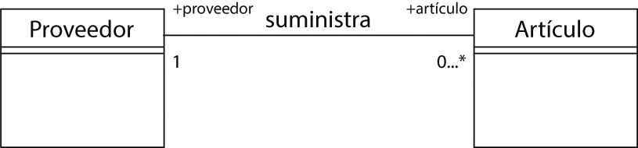
Diagrama de clases: ASOCIACIÓN
Ejemplo
En el primer ejemplo se muestra la asociación suministra entre Proveedor y Artículo, un proveedor suministra 0 o muchos artículos. Un artículo es suministrado por un proveedor.

Slide 18
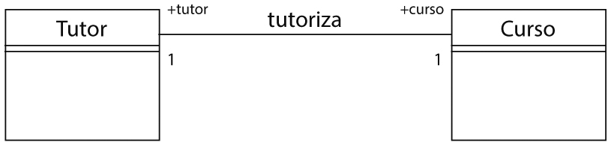
Diagrama de clases: ASOCIACIÓN
Ejemplo
En el segundo se muestra la asociación tutoriza entre Tutor y Curso, un tutor tutoriza un curso, y un curso es tutorizado por un tutor, es una asociación 1 a 1.

Slide 19
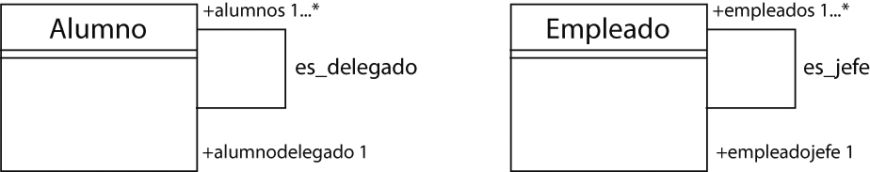
Diagrama de clases: ASOCIACIÓN
Una clase puede asociarse consigo misma creando una asociación reflexiva. Estas asociaciones unen entre sí instancias de una misma clase.
En la siguiente figura se muestran dos asociaciones reflexivas, un alumno (delegado) es delegado de muchos alumnos y un empleado (jefe) es jefe de muchos empleados.

Slide 20
Diagrama de clases: CLASE ASOCIACIÓN
Una asociación entre dos clases puede llevar información necesaria para esa asociación, a esto se le llama clase asociación.
Al igual que el resto de las clases, éstas pueden estar dotadas de atributos y operaciones y estar vinculadas a otras clases a través de asociaciones.

Slide 21
Diagrama de clases: COMPOSICIÓN
Un objeto puede estar compuesto por otros objetos, en estos casos nos encontramos ante una asociación entre objetos llamada Asociación de Composición. Ésta asocia un objeto complejo con los objetos que lo constituyen, es decir, sus componentes.
Existen dos formas de composición, fuerte o débil. La fuerte se la conoce como composición y la débil se la conoce como agregación.

Slide 22
Diagrama de clases: COMPOSICIÓN
En la composición fuerte los componentes constituyen una parte del objeto compuesto, y éstos no pueden ser compartidos por varios objetos compuestos. La supresión del objeto compuesto comporta la supresión de los componentes.
Se representa por una línea con un rombo relleno:

Slide 23
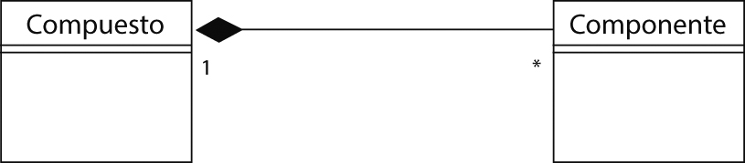
Diagrama de clases: COMPOSICIÓN
En la siguiente figura se muestra la asociación de composición entre un ordenador y sus partes. Se considera que el ordenador se compone de una placa base, una o varias memorias, un teclado y uno o varios discos.

Slide 24
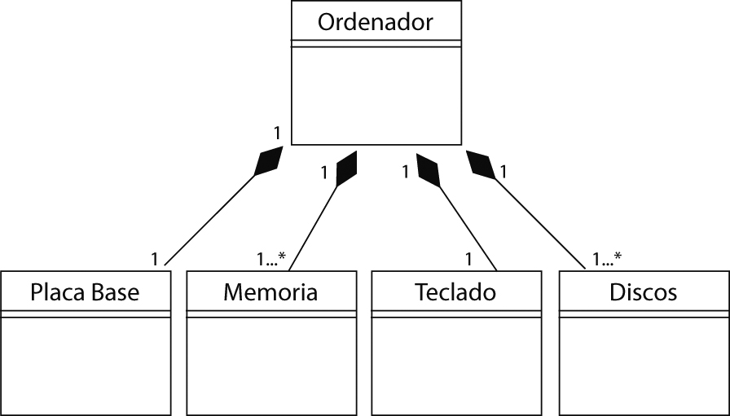
Diagrama de clases: COMPOSICIÓN

Slide 25
Diagrama de clases: AGREGACIÓN
La agregación es la composición débil, en este caso los componentes pueden ser compartidos por varios compuestos y la destrucción del compuesto no implica la destrucción de los componentes. La agregación se da con mayor frecuencia que la composición.
Se representa por un línea con un rombo vacío:

Slide 26
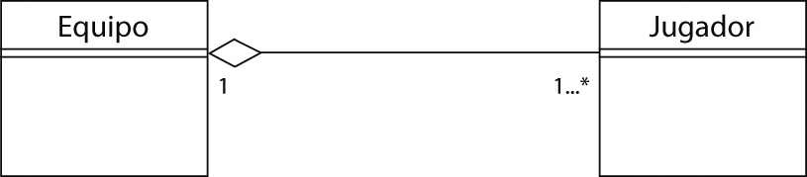
Diagrama de clases: AGREGACIÓN
En la siguiente figura se muestra la asociación de agregación entre una clase Equipo, y la clase Jugador. Un equipo está compuesto por jugadores, sin embargo, el jugador puede jugar también en otros equipos. Si desaparece el equipo, el jugador no desaparece.

Slide 27
Diagrama de clases: Generalización y Especialización
Las clases con atributos y operaciones comunes se pueden organizar de forma jerárquica, mediante la herencia.
La generalización define una relación entre una clase más generalizada, y una o más versiones refinadas de ella.

Slide 28
Diagrama de clases: Generalización y Especialización
La generalización indica que una clase (clase secundaria o subclase) hereda los atributos y métodos de otra (clase principal o superclase). La superclase generaliza a sus subclases, y las subclases especializan a la superclase.
Nombres usados: clase padre - clase hija. Otros nombres: superclase - subclase, clase base - clase derivada

Slide 29

Diagrama de clases: Generalización y Especialización.
Para representar esta asociación se utiliza una flecha:

Slide 30
Diagrama de clases: Generalización y Especialización

Slide 31
Diagrama de clases: Generalización y Especialización
UML ofrece cuatro especificaciones sobre la herencia entre una superclase y sus subclases:
Total {complete}: significa que el conjunto de las subclases está completo y cubre la superclase.
Parcial {incomplete}: significa que el conjunto de subclases está incompleto y no cubre la superclase.
Disjunta {disjoint}: significa que las subclases no tienen ninguna instancia en común.
No disjunta {overlapping}: significa que las subclases pueden tener una o varias instancias en común.

Slide 32
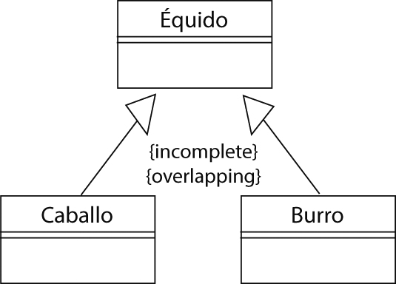
Diagrama de clases: Generalización y Especialización
La figura ilustra una relación de herencia entre la superclase Équido y dos subclases: los caballos y los burros. Estas dos subclases no cubren la clase de los équidos (existen otras subclases, como las cebras). Además, también están las mulas, que derivan de un cruce y son a la vez caballos y burros. Por ese motivo, la figura presenta las especificaciones {incomplete} y {overlapping}.

Slide 33
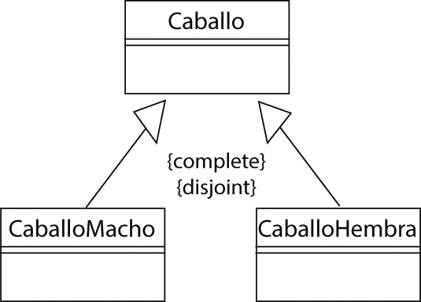
Diagrama de clases: Generalización y Especialización
La figura muestra otra relación de herencia entre la superclase Caballo y dos subclases: CaballoMacho y CaballoHembra. Estas dos subclases cubren la clase de los caballos. No existe ningún caballo que sea a la vez macho y hembra. Por ello, la figura presenta las especificaciones {complete} y {disjoint}.

Slide 34
Diagrama de clases: POLIMORFISMO
El término polimorfismo se refiere a que una característica de una clase puede tomar varias formas en las subclases.
El polimorfismo representa en nuestro caso la posibilidad de desencadenar operaciones distintas en respuesta a un mismo mensaje.
Cada subclase hereda las operaciones pero tiene la posibilidad de modificar localmente el comportamiento de estas operaciones.

Slide 35
Diagrama de clases: POLIMORFISMO
Ejemplo: todo animal duerme, pero cada clase lo hace de forma distinta.
?
dormir
?

Slide 36
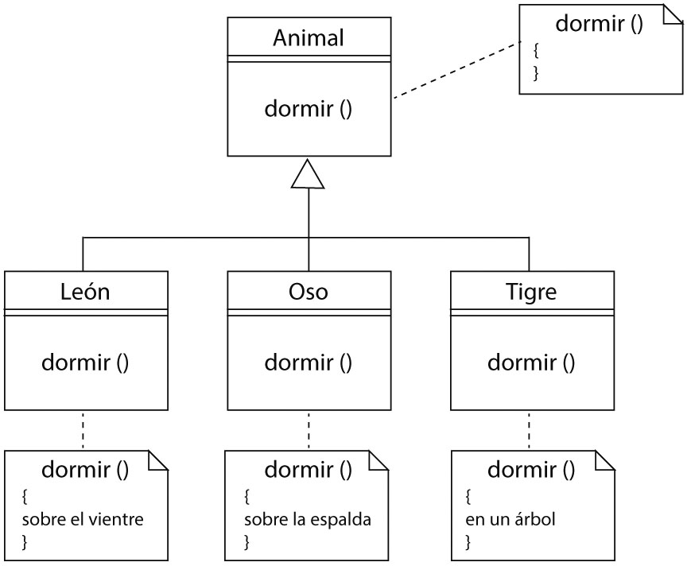
Diagrama de clases: POLIMORFISMO

